Slide 1

〇〇〇〇〇大会
クラブフェスティバル実施報告書
2026/00/00
ロゴがあればロゴを入れてください

Slide 2
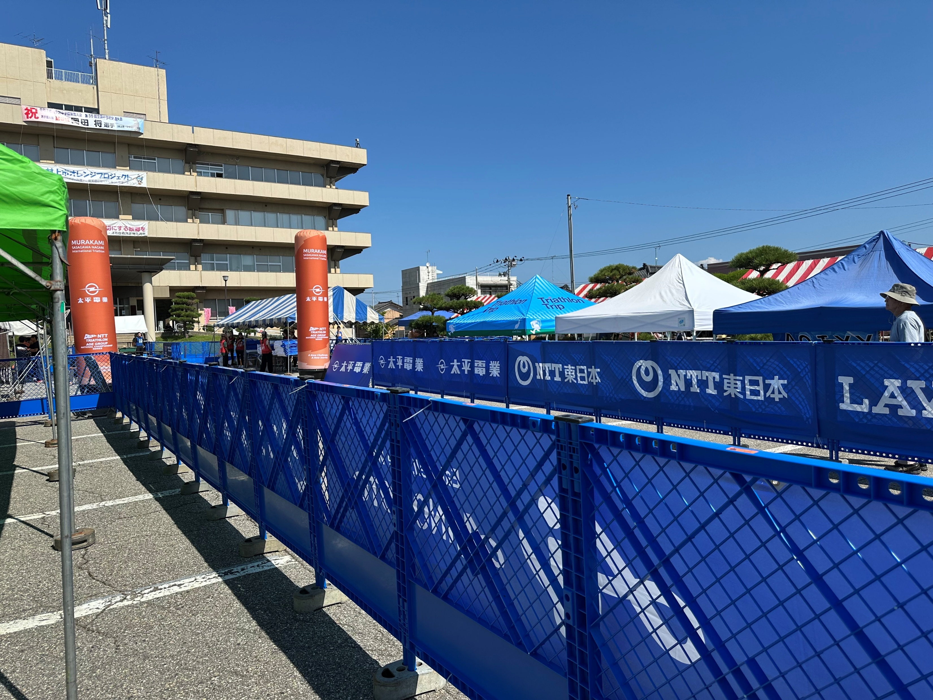
開催した内容が分かる写真を入れてください
2

Slide 3
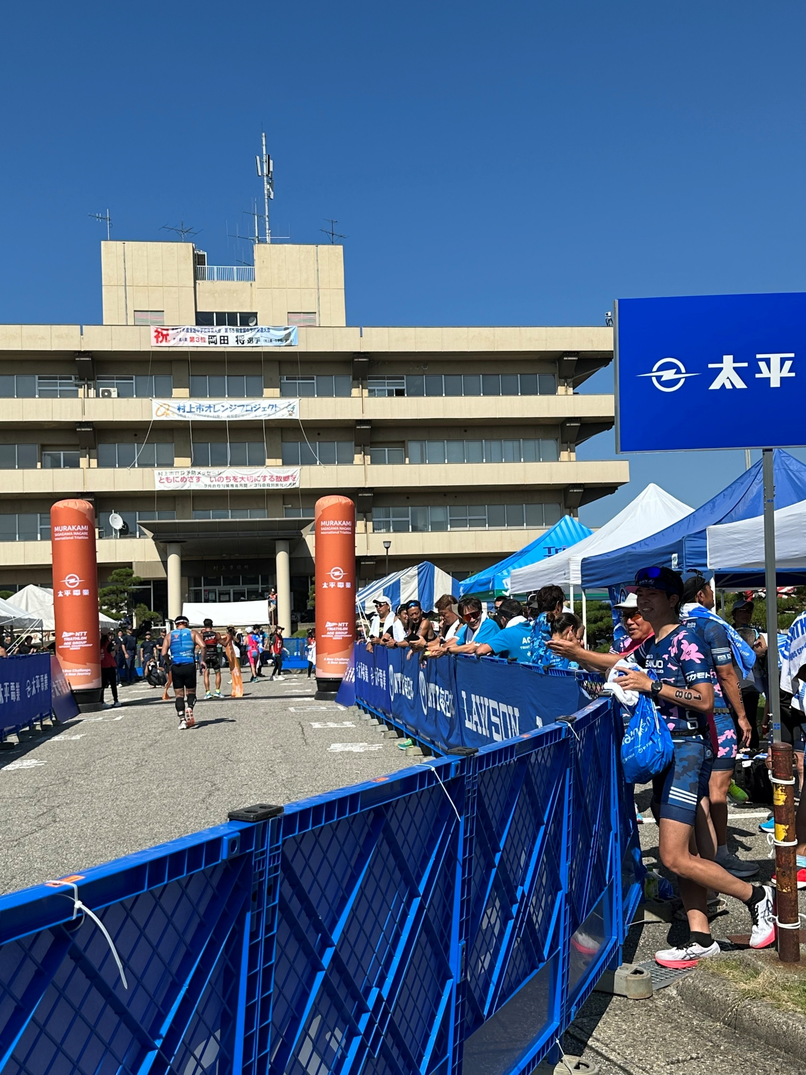
開催した内容が分かる写真を入れてください
3

Slide 4
サーベイ報告（〇〇〇〇〇大会実施後）

Slide 5
Review
撮影クラブ
参加クラブ数：計00クラブ
テント設置＋クラブ集合写真撮影
クラブ①
クラブ②
クラブ③
クラブ④
クラブ⑤
クラブ⑥
クラブ集合写真撮影のみ
クラブ⑦
クラブ⑧
クラブ⑨
5

Slide 6
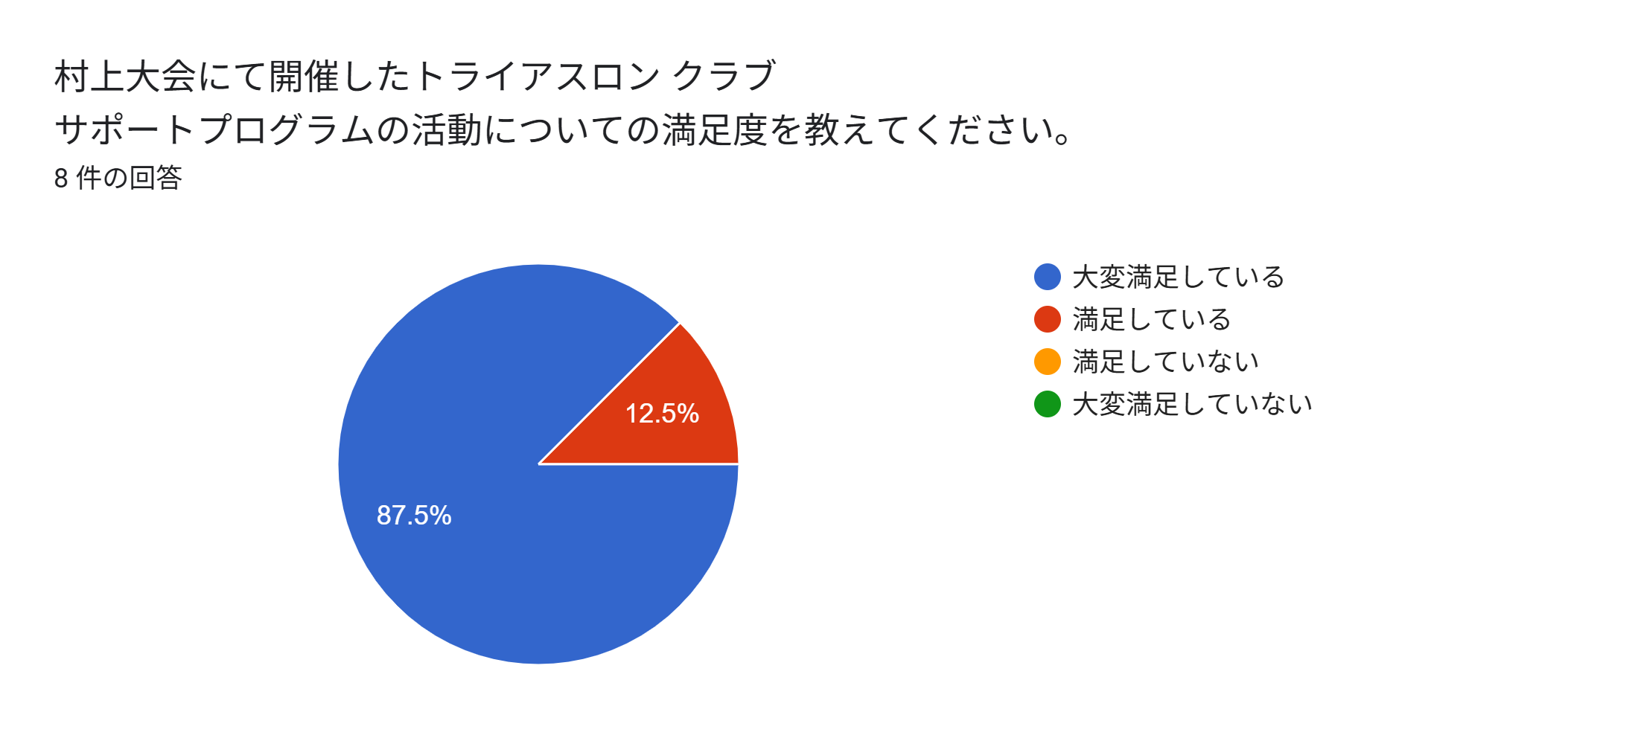
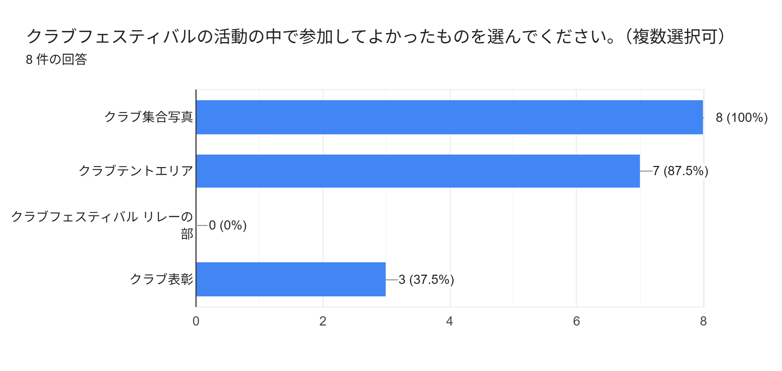
Survey
Club support programアンケート
アンケート対象者：今回撮影に協力いただいた00クラブの代表者
アンケート実施期間：〇月〇日（曜日）～〇月〇日（曜日） 有効回答数：00名
クラブサポートプログラムに対しての満足度
活動内容に対しての評価
8名中8名とも満足していると回答。
「クラブ集合写真」「クラブテントエリア」への評価が高く、次いで「クラブ表彰」となった。
アンケートの結果を入れてください。
＜コメント内容＞
村上トライアスロンに参加させていただきました。地域の皆様の温かい沿道での応援、そして完走後には心のこもったおもてなしのブース料理、本当に大満足でした。正直、歩けば楽なのですが、「村上の皆さんがこんなに応援してくれているのだから頑張らなきゃ！」と背中を押され、最後まで走り抜けることができました。おかげさまで、楽しく完走することができました。村上の皆様、本当にありがとうございました‼
プロカメラマンによる集合写真や大会時のチームテントは非常にありがたいです！
ゴール前にテントを設置してもらえ、メンバーの応援やハイタッチをすることができたこと。
指定時間にフィニッシュが間に合うか間に合わないかのメンバーがいたが、相談したところ快くフィニッシュまで待って頂きました。ありがとうございました。
プロのカメラマンがクラブ写真を撮ってくださってよい記念になりました。
テントがあったお陰で、チームでまとまって過ごせ、写真も素敵に撮って頂きまして、とても記念に残りました。
6

Slide 7
Survey
Club support programアンケート
クラブサポートプログラムに対して期待すること、改善点等
レビュー：
地方大会における開催に当たっての課題点
行き届いたサービスに対して満足度が高く、継続してもらいたいという意向が多数寄せられた。
運営面
七ヶ浜大会・海の森大会での反省を生かし、事前に大会事務局側と密なコミュニケーションをとったことで、参加率の向上、サービスレベルの向上が実現でき、高い満足度を得ることができた。
とはいえ、他大会と変わらず、事務局側の人材不足はどの大会も同じ状況であるため、CSP運営事務局の主導の元大会現場にも出向き、各企画の進行を進めないとサービスレベルの担保は難しいと言える。
当日のオペレーション
過去大会と異なり、クラブ表彰をエイジの一番最初に持ってきたことで、不在のクラブがなく表彰を行うことができた。
スタート地点とゴール地点が異なるため、かなり終盤にならないとクラブテント周辺に人が集まらなかったため、表彰対象となるクラブの判断や、集合写真の撮影時間がかなり押してしまう結果となった。
アンケートの結果を入れてください。
＜コメント内容＞
この度は村上大会に於いてクラブテントの設置、集合写真の撮影ありがとうございました。hpのフォトギャラリーにも掲載頂きお陰様でチームのみなさん喜んで頂けていると思います。今後もトライアスロン全般で盛り上がるようにこの動きをアップデートしながら継続して頂きたいと思います。
村上トライアスロンでは、完走後にゆっくり休憩することができ、最後まで仲間全員の応援を届けることができました。また、テントの設営から撤去に至るまで、本当に細やかなお心遣いをいただき、心より感謝申し上げます。地域の皆様のおかげで素晴らしい一日を過ごすことができました。これからもトライアスロンを通して交流を深め、またぜひ村上で挑戦させていただきたいと思います。本当にありがとうございました‼
今後もチーム単位でトライアスロンを盛り上げる場を提供して頂けることを期待しております。
クラブ動画など作成も面白いかと。
思いがけない表彰で、大変盛り上がりました。ただ、表彰で呼ばれるまでわからなかったので、帰ってしまったメンバーもいたのが、少し残念でした。表彰はとても励みになりますので、事前にもっと周知して頂き、受賞が決まった時点でお知らせ頂けると良いのではないかと思います。
来年はぜひ今年同様、天草もテント設置できる大会にしてほしい。チームで参加する予定です。
大会事務局側の人手不足・スタート地点とゴール地点が異なる、等、2026年のクラブフェスティバル実施に当たっては、検討すべき課題が明確となった。
7

Slide 8
次回に向けての改善点
アンケートの結果や、開催してみて浮き彫りになった改善点や課題点があれば、記載してください。
8

